Slide 1
Aceleradores de partículas
Ingrid Mases Solé (BE-ABP-INC) ingrid.mases.sole@cern.ch
27/06/2023 - Spanish Teacher Programme

Slide 2
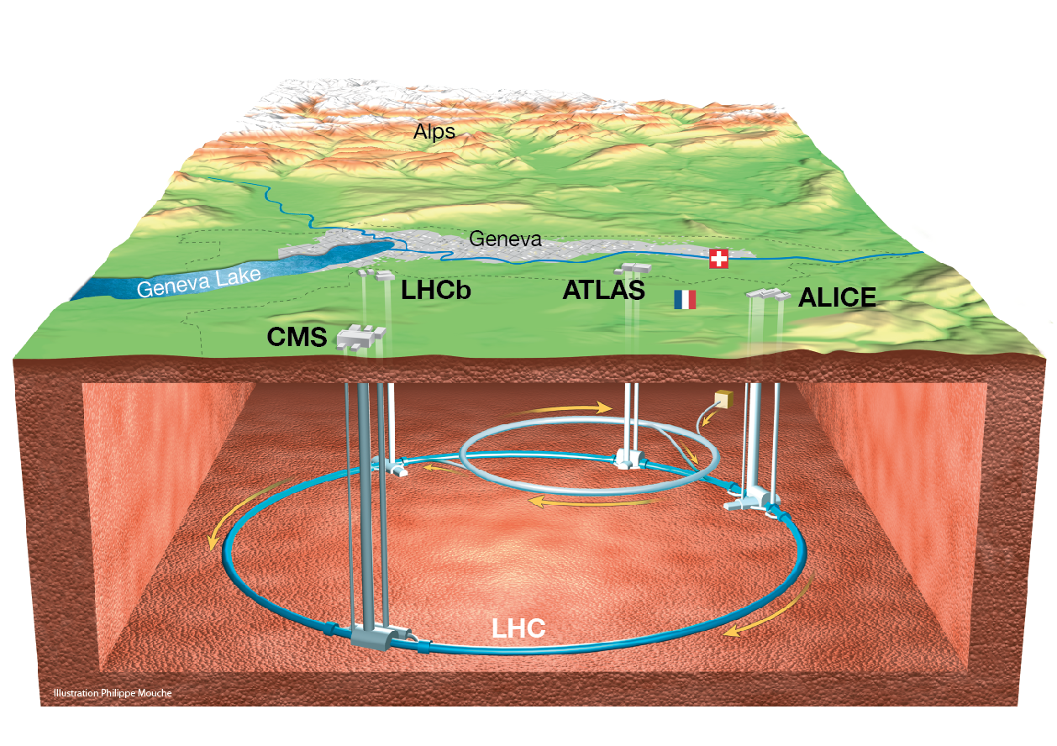
Aceleradores de Partículas
Máquinas que usando campos electro-magnéticos aceleran partículas cargadas y las guían manteniendo su trayectoria dentro del acelerador.
Large Hadron Collider (LHC)
El más potente acelerador de partículas.
100 m bajo tierra en el CERN.
27 km de circunferencia
Acelera protones e iones pesados, en direcciones opuestas para colisionar en 4 puntos del anillo.
Produciendo colisiones entre protones de casi 14 TeV
Estudiar las interacciones más básicas de la materia.
Explorar la frontera de la física de partículas

Slide 3



VEPP2000 - 2010
e+ e- 1+1 GeV
4x10³¹cm⁻²s⁻¹
Rusia
VEPP-4M- 1979
e+ e- 6 GeV
2x10³¹cm⁻²s⁻¹
Rusia
LHC -2009
p, i 6500 +6500 GeV
2x10³⁴cm⁻²s⁻¹
Europe
E_{b}=7000 GeV
E_{b}=7000 GeV
SuperKEKB - 2018
e+ e- 7+4 GeV
8x10³⁵cm⁻²s⁻¹
Japan
RHIC - 2000
p, i 255+255 GeV
2.5x10³²cm⁻²s⁻¹
USA
DAFNE - 1997
e+ e- 0.51 GeV
4.5x10³²cm⁻²s⁻¹
Europe
BEPC-I/II - 1989
e+ e- 2.3 GeV
10³³cm⁻²s⁻¹
China
E_{cm} = 14000 GeV
¿Por qué queremos tanta energía?
$$E=mc^{2}$$

Slide 4
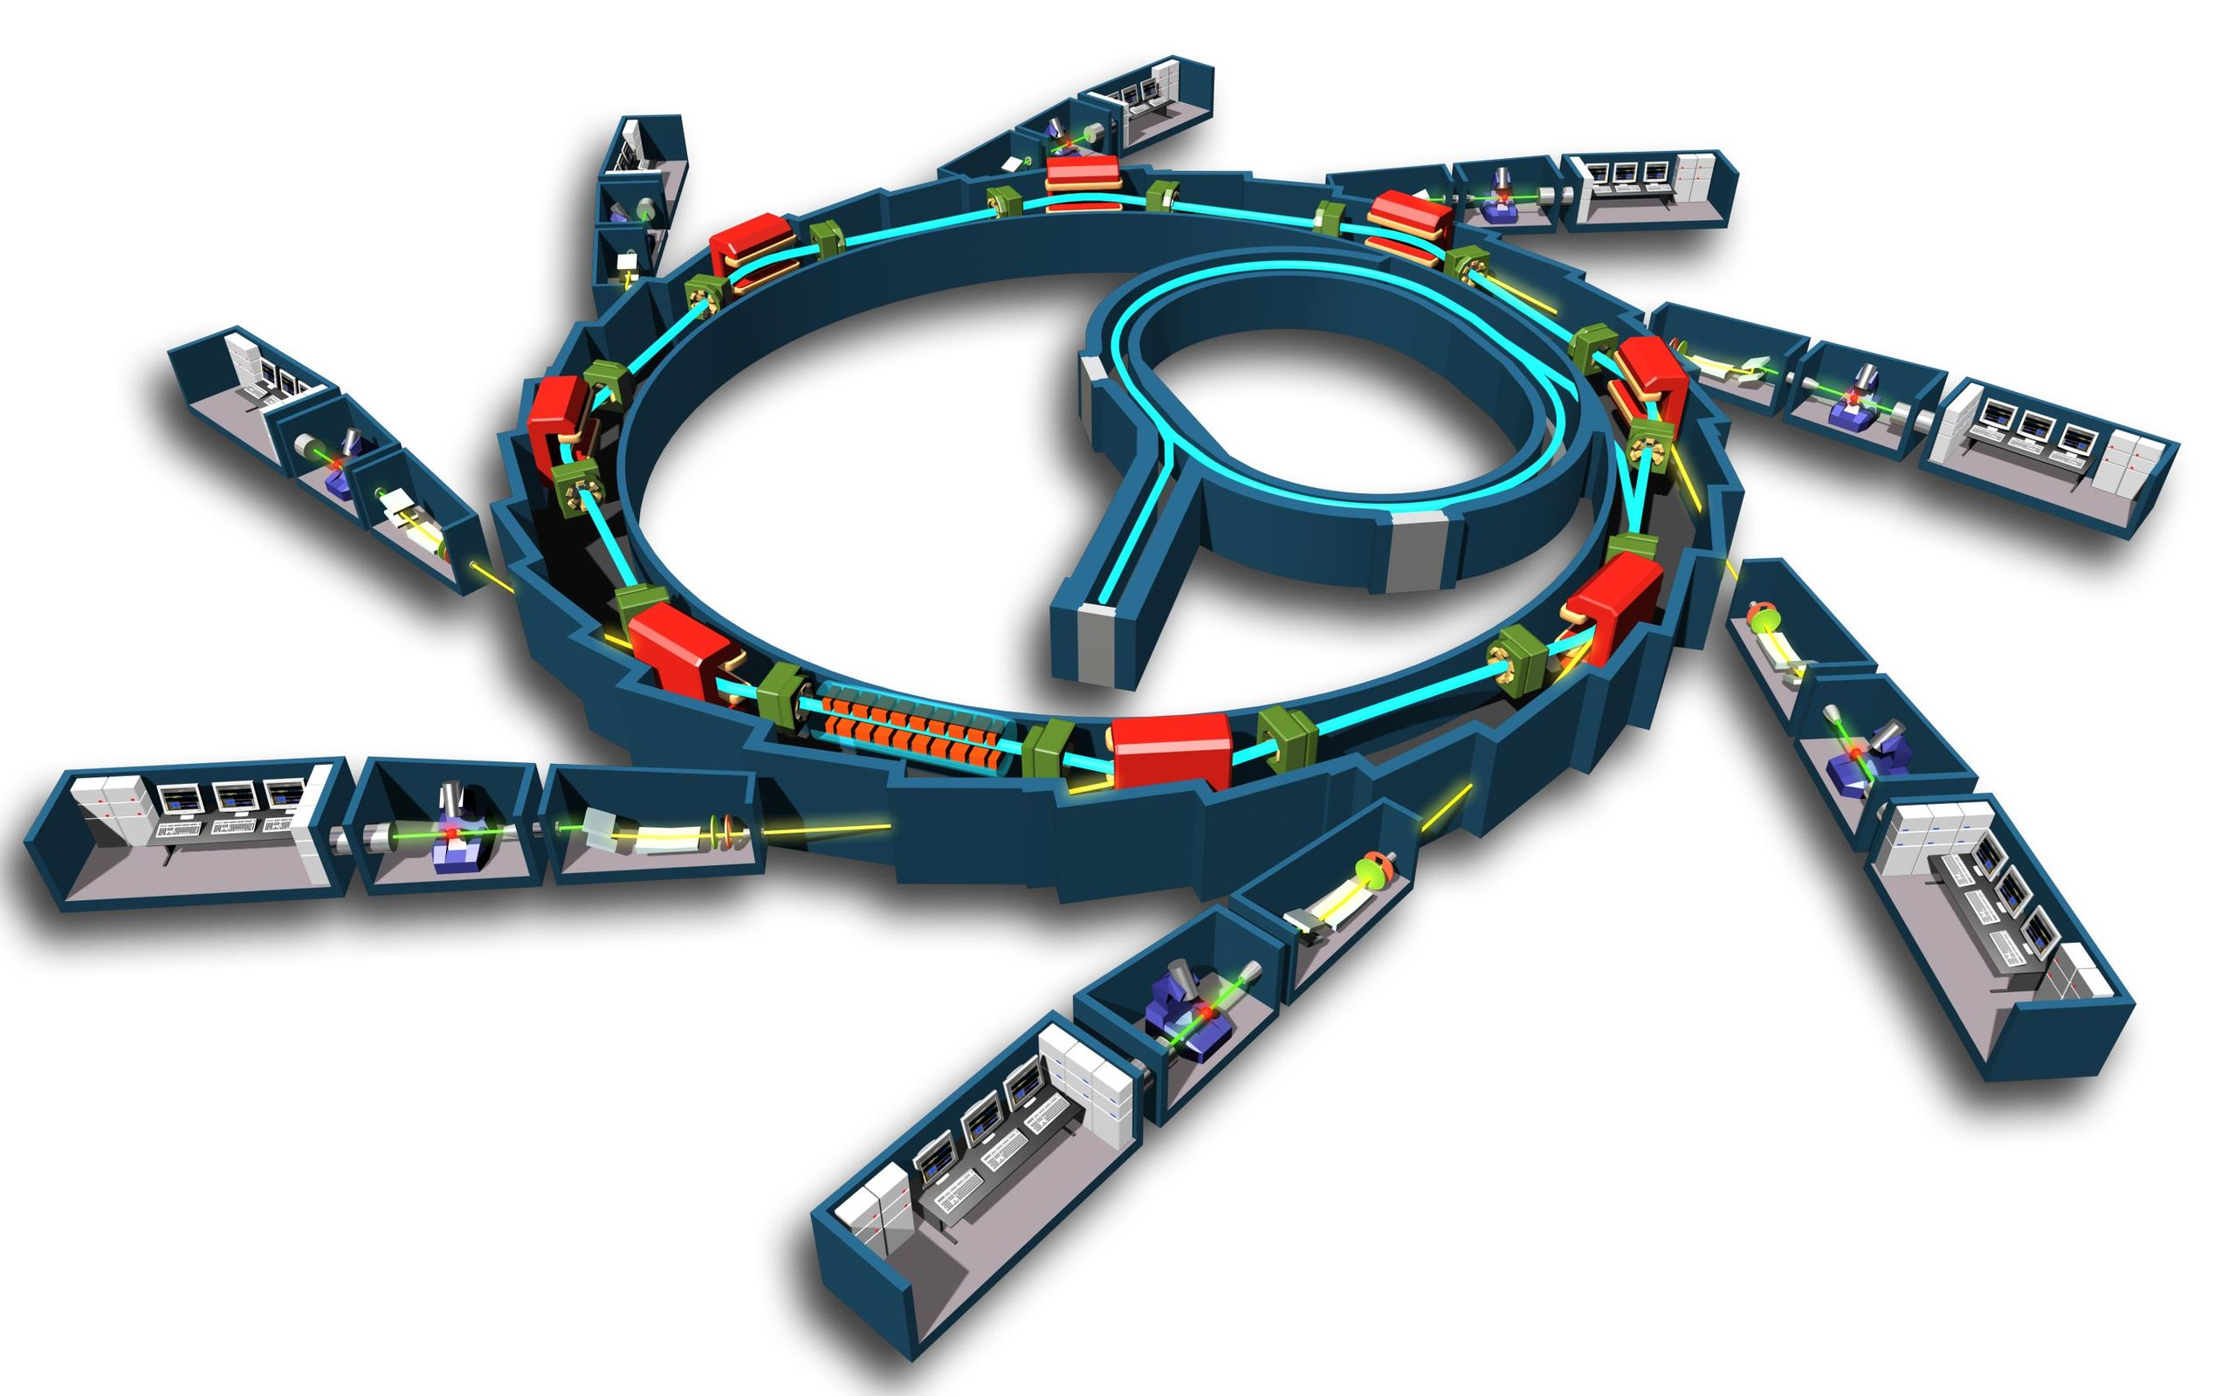
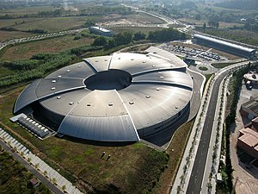
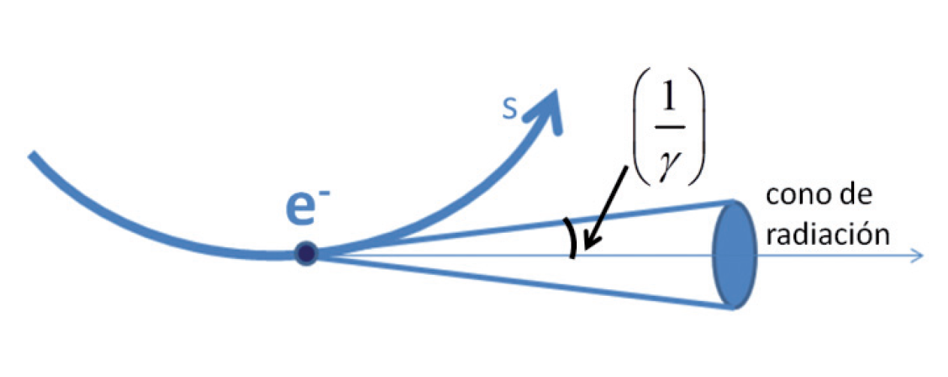
Otras aplicaciones de los aceleradores de partículas
Los aceleradores de partículas también se usan fuera de la física de partículas.
1. Fuentes de luz sincrotrón:
  Estudio de la física de materia condensada, espectroscopía, física de materiales, biomedicina, etc.
Soleil, Paris
ALBA, Barcelona

Slide 5
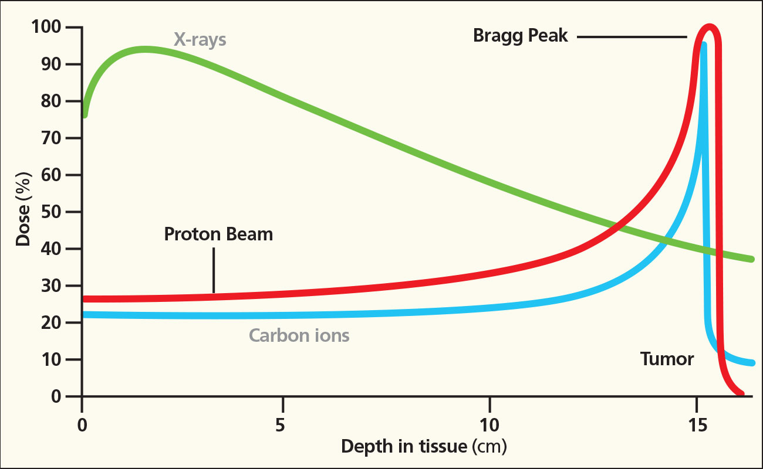
Otras aplicaciones de los aceleradores de partículas
2. Industria
  Tratamiento de superficies, implantación de iones en electrónica, etc.
  3. Aplicaciones médicas.
  Diagnóstico, terapia con hadrones (tratamientos oncológicos)

Slide 6
Aceleradores lineales y circulares dependiendo de las necesidades
N
N
S
S
source

Slide 7
¿Cómo funciona un acelerador de partículas como el LHC?
LHC simplificado
Beam 1
Beam 2

Slide 8
Cómo funciona un acelerador
Inyección y llenado del acelerador
Beam 1
LHC simplificado
Beam 1

Slide 9
Cómo funciona un acelerador
Inyección y llenado del acelerador
Beam 1
Beam 2
LHC simplificado
Beam 1
Beam 2

Slide 10
Cómo funciona un acelerador
Inyección y llenado del acelerador
Beam 1
Beam 2
LHC simplificado
Colimación:
Como el diafragma de una cámara fotográfica varios colimadores se encadenan para limitar el tamaño del haz
Colimación
Colimación
Beam 1
Beam 2

Slide 11
Cómo funciona un acelerador
Inyección y llenado del acelerador
Beam 1
Beam 2
RF
LHC simplificado
Colimación:
Como el diafragma de una cámara fotográfica varios colimadores se encadenan para limitar el tamaño del haz
Radio Frecuencia:
Aceleración, los haces ganan energía cada vez que pasan por la cavidades.
Colimación
Colimación
Beam 1
Beam 2

Slide 12
Cómo funciona un acelerador
Inyección y llenado del acelerador
Beam 1
Beam 2
RF
LHC simplificado
Colimación:
Como el diafragma de una cámara fotográfica varios colimadores se encadenan para limitar el tamaño del haz
Radio Frecuencia:
Aceleración, los haces ganan energía cada vez que pasan por la cavidades.
Colimación
Colimación
Colisiones:
La orbita de los haces es guiada en los puntos de interacción para producir colisiones
Los haces pueden circular durante horas o días, proporcionando datos a los experimentos
Beam 1
Beam 2

Slide 13
Extracción:
En caso de emergencia o cuando ya no hay suficientes colisiones los haces son extraídos.
Inyección y llenado del acelerador
Beam 1
Beam 2
RF
LHC simplificado
Colimación:
Como el diafragma de una cámara fotográfica varios colimadores se encadenan para limitar el tamaño del haz
Radio Frecuencia:
Aceleración, los haces ganan energía cada vez que pasan por la cavidades.
Colimación
Colimación
Colisiones:
La orbita de los haces es guiada en los puntos de interacción para producir colisiones
Los haces pueden circular durante horas o días, proporcionando datos a los experimentos
Beam 1
Beam 2

Slide 14
Extracción:
En caso de emergencia o cuando ya no hay suficientes colisiones los haces son extraídos.
Inyección y llenado del acelerador
Beam 1
Beam 2
RF
LHC simplificado
Colimación:
Como el diafragma de una cámara fotográfica varios colimadores se encadenan para limitar el tamaño del haz
Radio Frecuencia:
Aceleración, los haces ganan energía cada vez que pasan por la cavidades.
Colimación
El espacio restante se llena con imanes, principalmente dipolos para mantener la trayectoria curva de los haces
Colimación
Colisiones:
La orbita de los haces es guiada en los puntos de interacción para producir colisiones
Los haces pueden circular durante horas o días, proporcionando datos a los experimentos
Beam 1
Beam 2

Slide 15

Newton-Lorentz para guiar y acelerar las partículas cargadas
Movimiento Longitudinal
Fuerza actúa en la dirección del movimiento.
Efectivo para ACELERAR partículas cargadas.
Movimiento Transversal
Fuerza actúa en la dirección perpendicular al movimiento.
Efectivo para controlar la orbita y guiar.

Slide 16
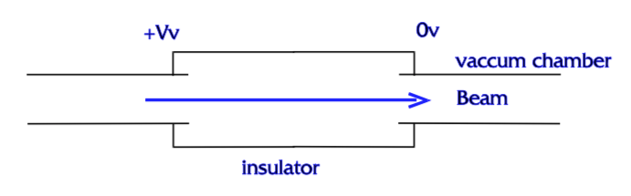
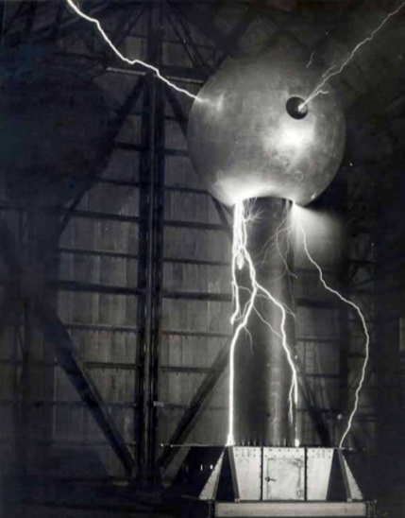
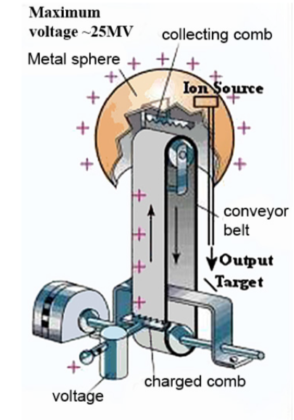
Aceleración electrostática
El método más simple de generar un campo eléctrico en la dirección del movimiento es: diferencia de voltaje
Ganancia en energía cinética es proporcional a V (el potencial)
Limite:
Max. Voltaje ~ 10MV debido a problemas de aislamiento → Descarga eléctrica
Aceleradores electrostáticos aun se usan para bajas energías como primera aceleración. Radioterapia por ejemplo.
Cockcroft-Walton high voltage generator (600kV - 1964)
Van de Graff’s generator a Round Hill MA

Slide 17
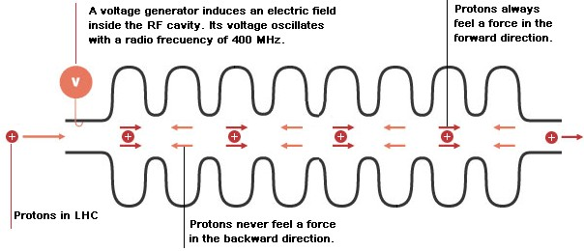
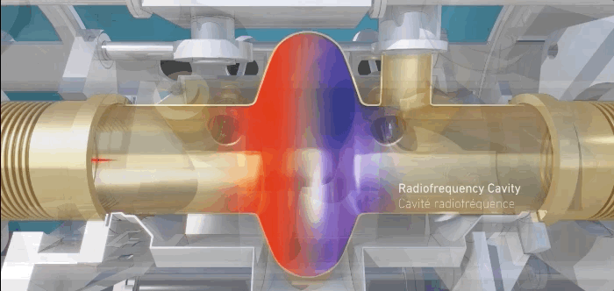
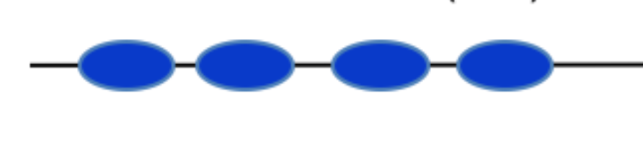
Aceleración con cavidades de radio-frecuencia
Paquetes de protones: BUNCHES
La cavidad de RF tiene una forma concreta para que las ondas electromagnéticas entren en resonancia y se acumulen dentro de la cavidad.
El campo eléctrico se invierte mientras pasan las partículas, de ese modo se acelera a cada paso.
Se construyen cavidades de aceleración en serie intercalados con ‘drift tubes’.
Pueden acelerar en lineal y en máquinas circulares.

Slide 18
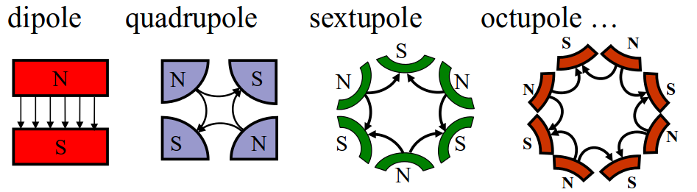
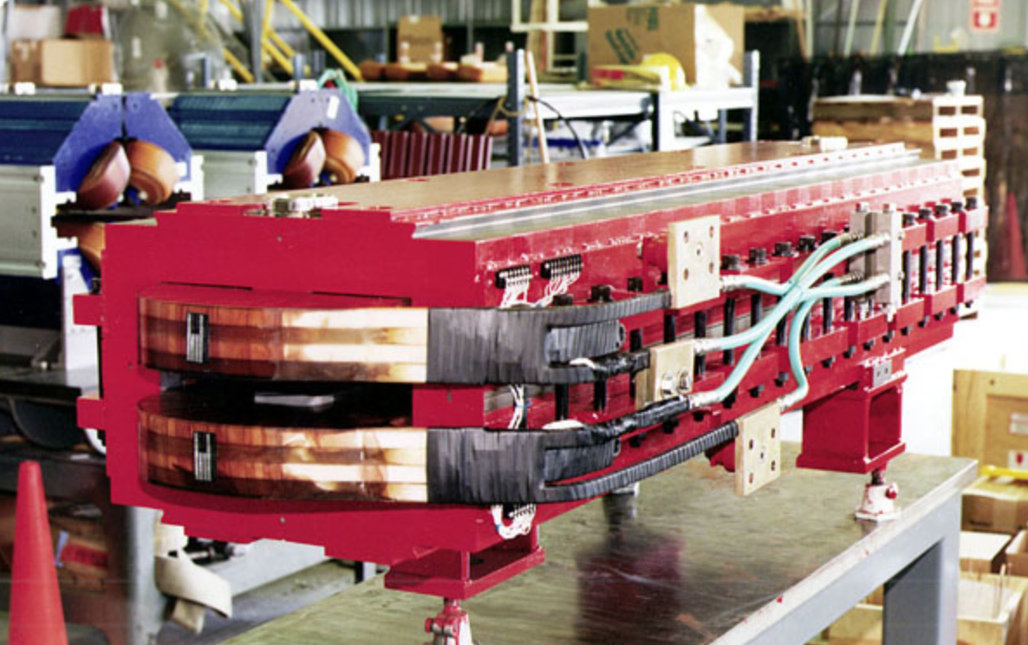
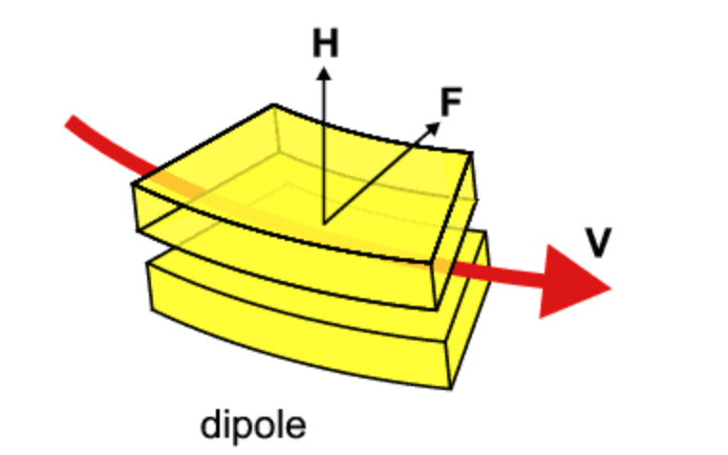
Imanes dipolares

Slide 19
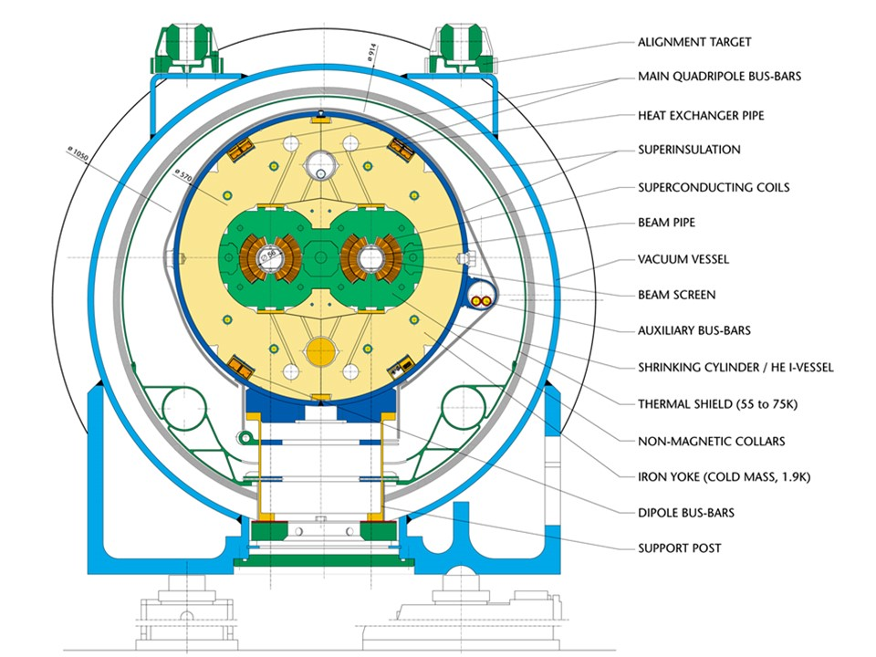
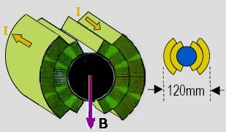
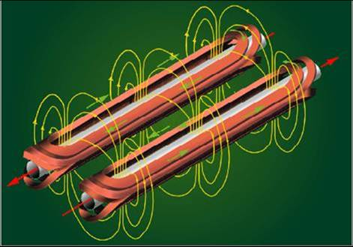
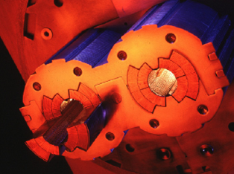
Dipolos del LHC
B
B
11800 Amperios circulan por los cables para generar un campo magnético de 8.33 T
Los cables estan formados de hilos superconductores de Niobio-Titanio, enfriados a 1.9 K.
1232 dipolos de 15 m cubren el 66% del anillo

Slide 20
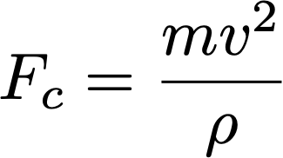

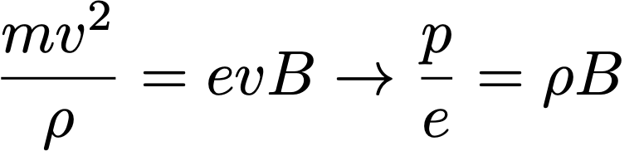
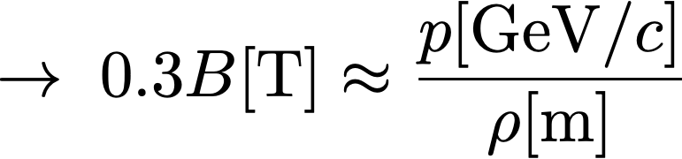

Movimiento transversal: trayectoria
Para mantener una trayectoria circular, la fuerza de Lorentz debe compensar la fuerza centrifuga.
Radio
DIPOLOS LHC
El campo necesario para mantener partículas a 7000 GeV en un radio de 4.3 km es 5.4 T (pero no podemos llenar el acelerador solo de dipolos)
Si llenamos solo 2/3 de dipolos es 8.3 T
Rigidad Magnética
Para que las partículas sigan una trayectoria circular el campo magnético debe incrementar proporcionalmente al momento de las partículas.
Para un radio fijo, el campo B dipolar esta definido por la Rigidad Magnética.

Slide 21
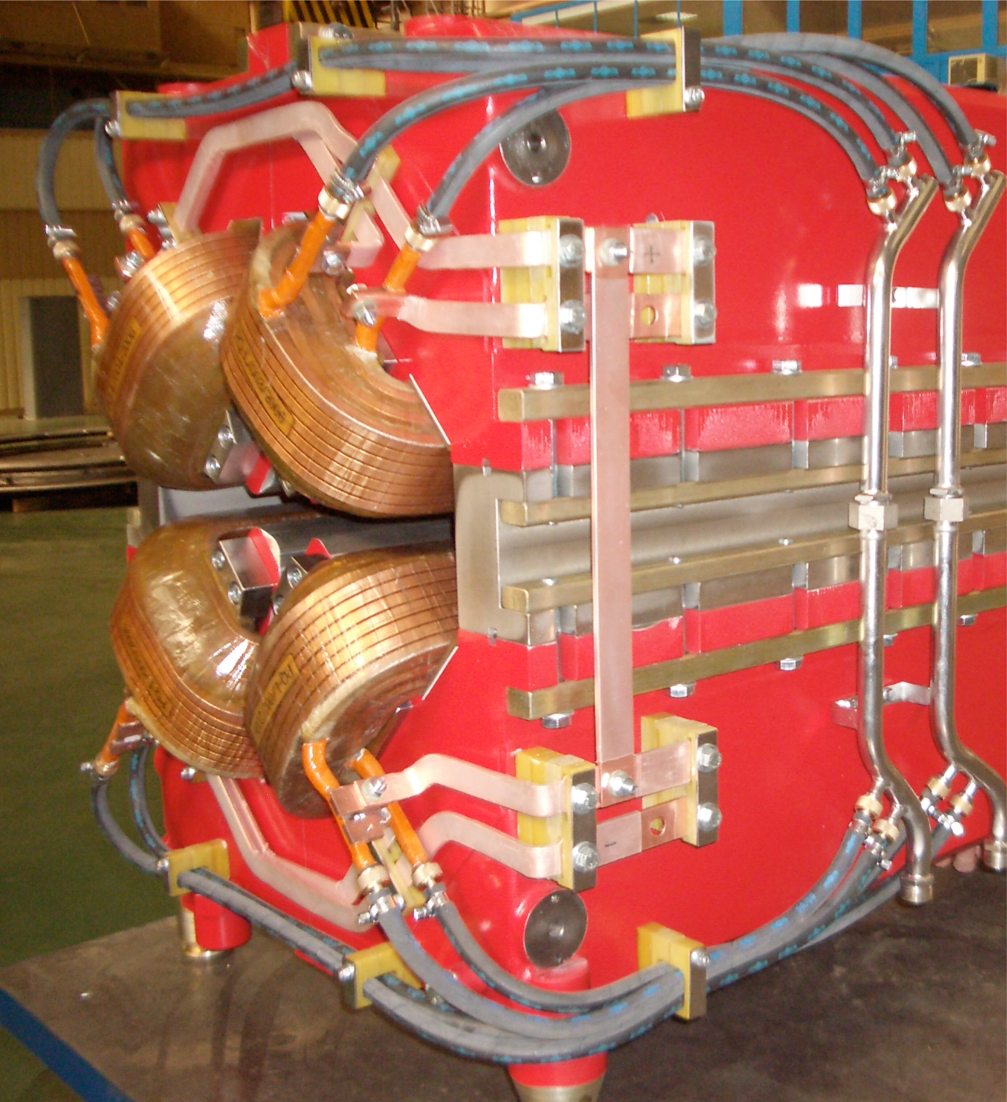
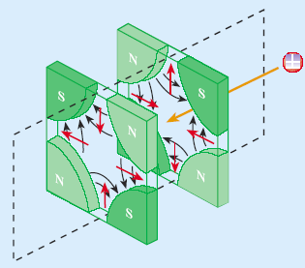
Cuadrupolos
Fuerza sobre las partículas
Un cuadrupolo focalizando en el plano horizontal des-focaliza en el plano vertical y viceversa.
Los imanes cuadrupolares se usan para mantener el tamaño del haz.
Focusing Quadrupole
Rotado 90º
De-focusing Quadrupole

Slide 22
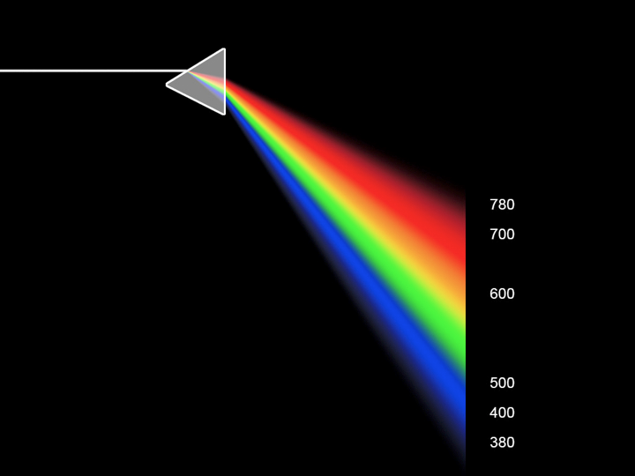
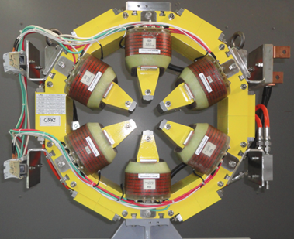
Sextupolos (Cromaticidad)
s

Slide 23
Efectos que limitan el rendimiento del acelerador
Space charge
Intra Beam Scattering (IBS)
Electron cloud: nube de electrones
Cambio de la frecuencia de oscilación (tune) del haz a causa de la impedancia.

Slide 24
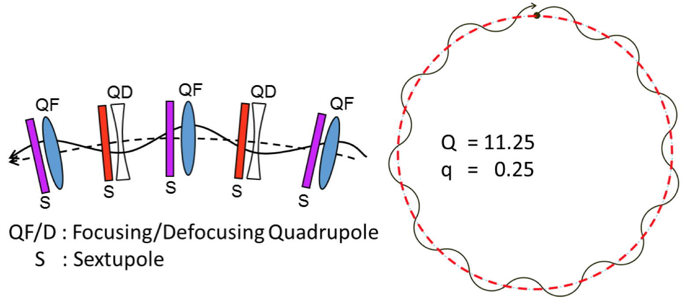
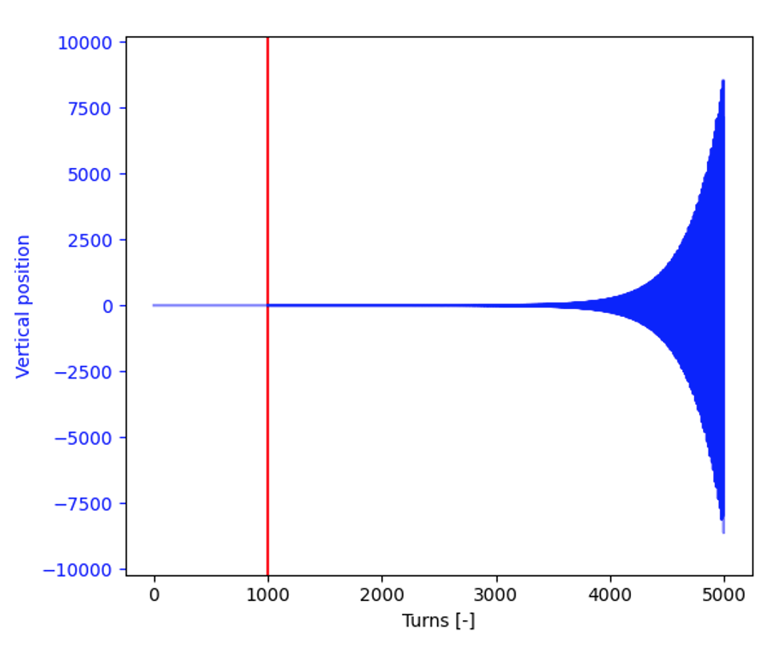
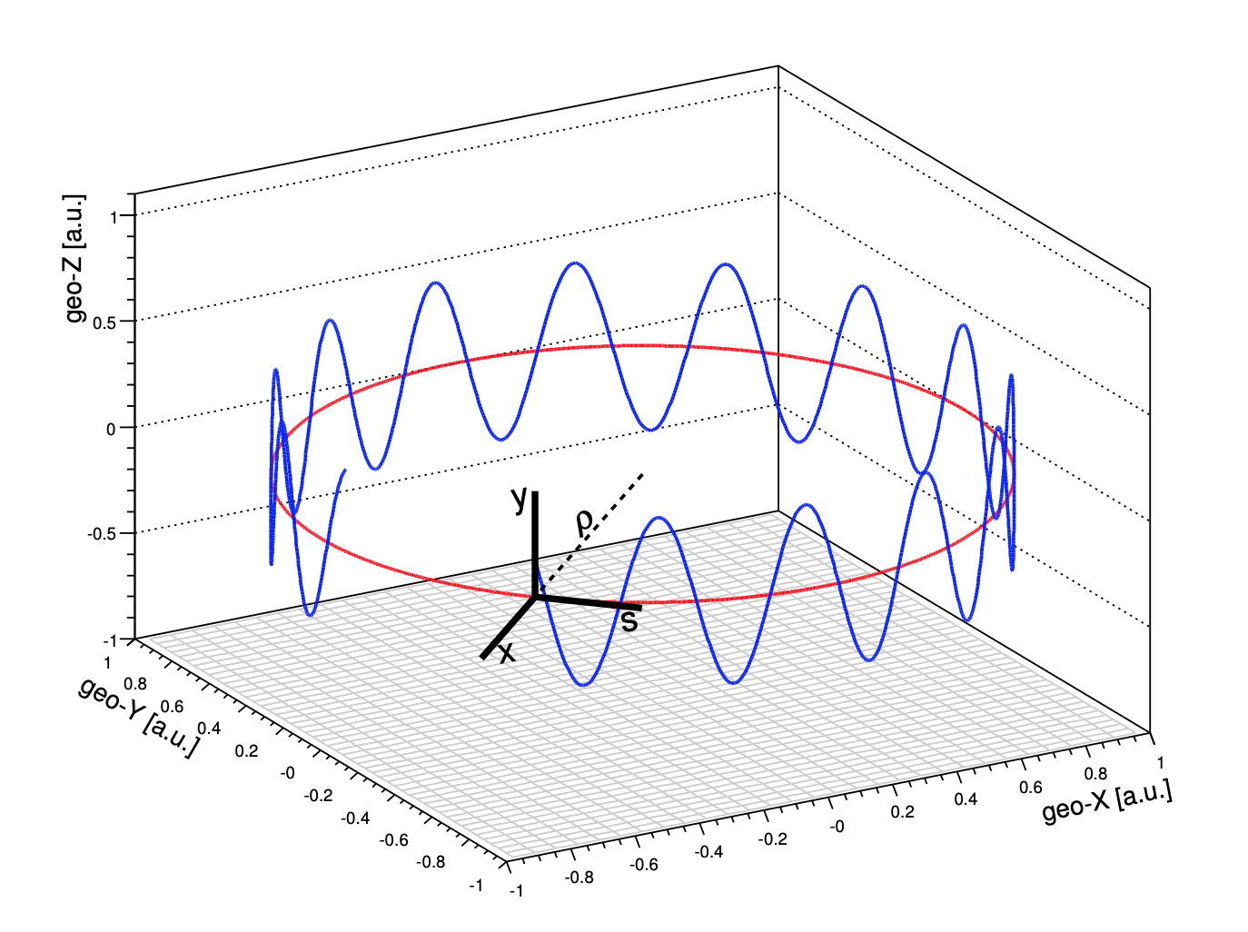
Inestabilidades del haz de partículas

Slide 25
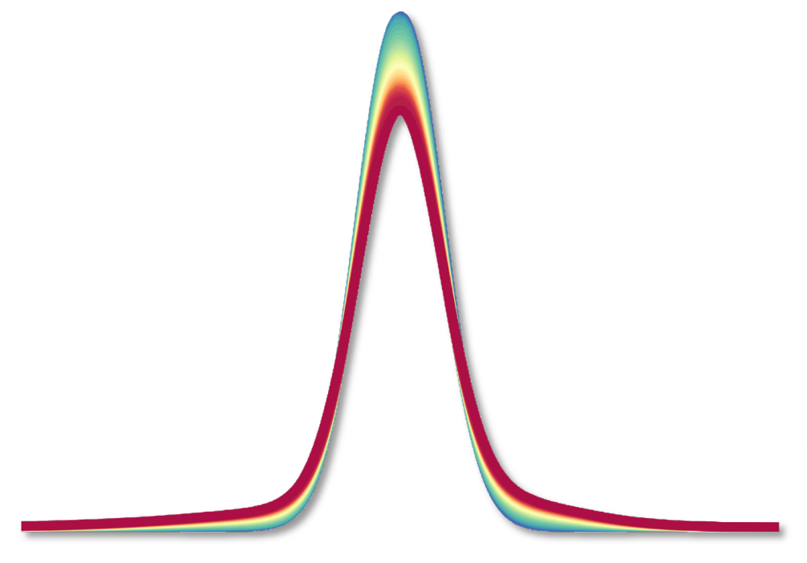
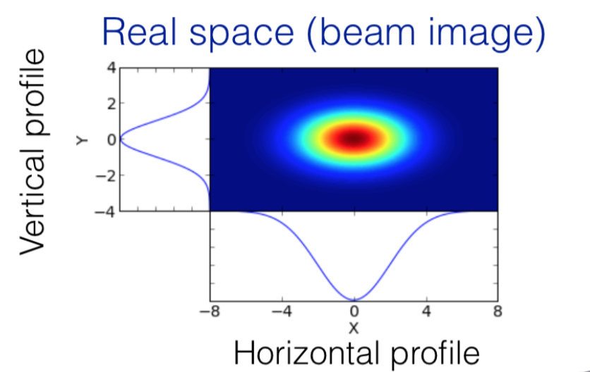

Perfil transversal del haz de partículas
$$σ$$
Perfil transversal del haz de protones

Slide 26

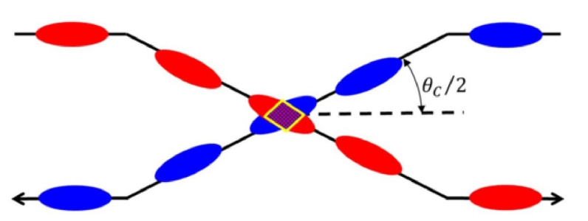
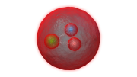
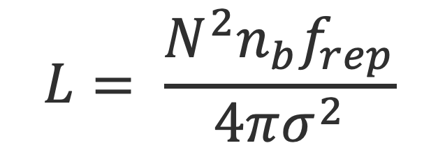
Luminosidad
Es una medida del número de colisiones que pueden producirse en un detector por cm² y por segundo.
Para dos haces Gaussianos colisionando frontalmente, la luminosidad se expresa así:
$$L= \frac{N^{2}n_{b}f_{rep}}{4πσ^{2}}$$
Acelerador
Natura
Luminosidad
Sección Eficaz:
Probabilidad de que un evento ocurra

Slide 27

Complejo de aceleradores del CERN

Slide 28
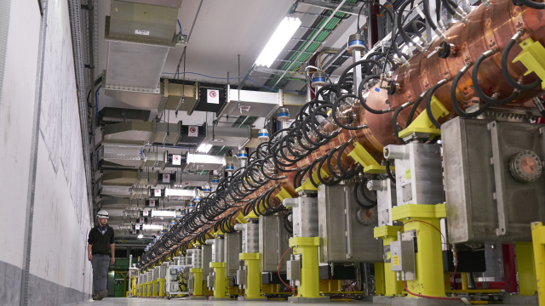
LINAC 4
LINAC4 (86 m) acelera iones negativos de Hidrogeno hasta
160 MeV para inyectarlos en el Proton Synchrotron Booster.
LINAC3 acelera iones pesados (plomo) para inyectarlos en el LEIR (Low Energy Ion Ring).

Slide 29
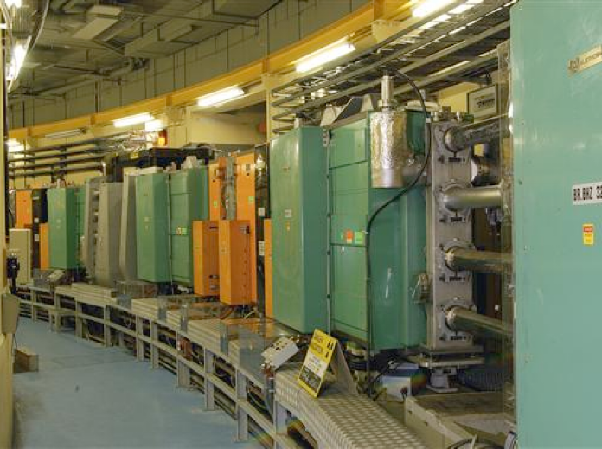
PS Booster
1er Sincrotrón en la cadena de inyectores, compuesto por 4 anillos superpuestos. Circunferencia de 157m. Incrementa la energía de protones de 160 MeV hasta 1.4GeV en 1.2s
4 vacuum chambers
CERN PS Booster
Pulsos del LINAC 4 se distribuyen verticalmente en los 4 anillos.
Después de la aceleración se transfieren al
Proton Synchrotron (PS), Medicis (aplicaciones médicas) e Isolde (estudio de núcleos exóticos radiactivos).

Slide 30
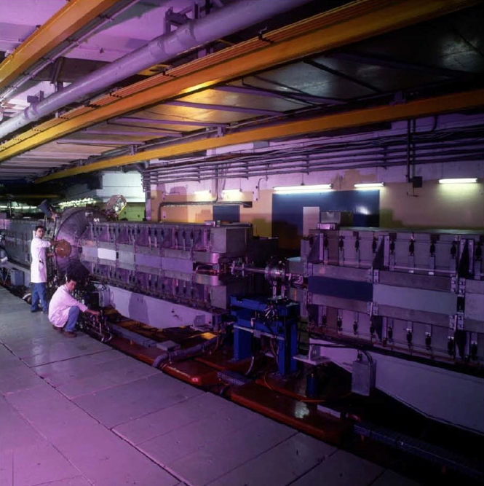
PS: Proton Synchrotron
El más antiguo en el CERN desde 1959
Circunferencia de 628 m
Acelera desde 1.4 GeV a un rango variado de energías hasta 26 GeV dependiendo del usuario
  East area: 24GeV (CLOUD, IRRAD, … )
  SPS: 14GeV or 26GeV
  AD: 26 GeV
  n-TOF: 20 GeV
  (neutron Time-of-Flight)

Slide 31
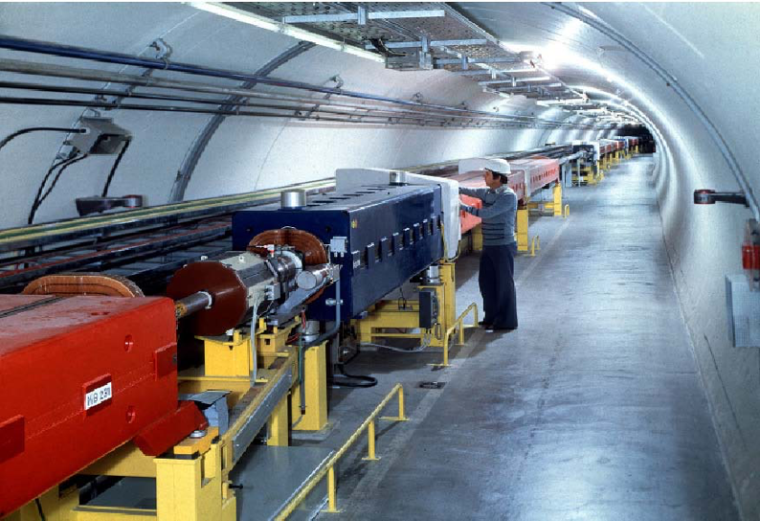
SPS
El último inyector, enterrado a 30m bajo tierra.
Circunferencia de 6.9km
Acelera de 26GeV hasta 450GeV
Extracción hacia:
El Area Norte, LHC, AWAKE and HiRadMat
CERN SPS

Slide 32
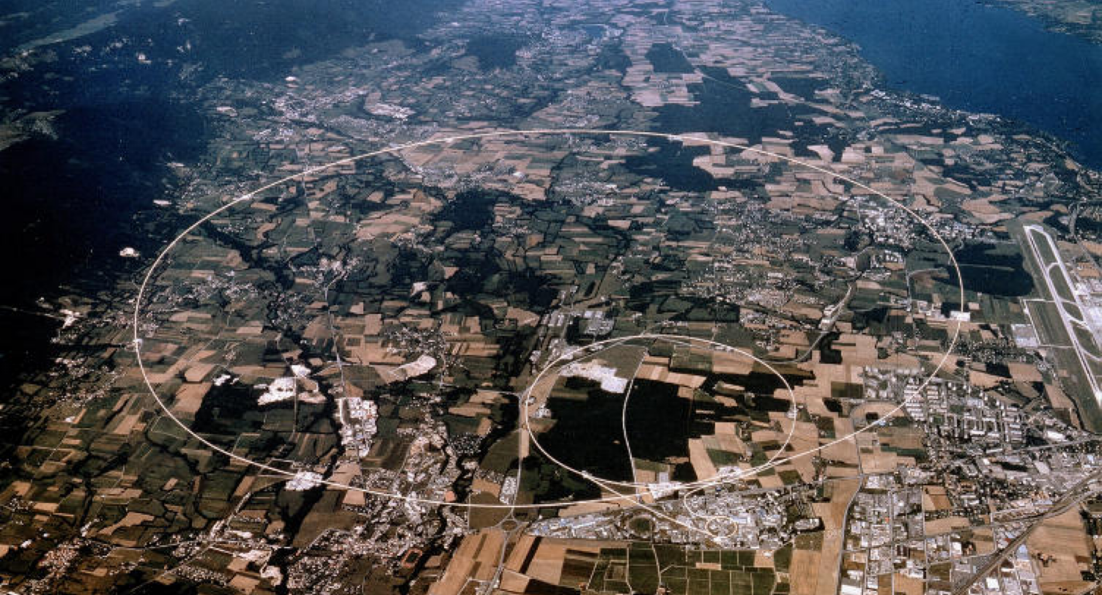


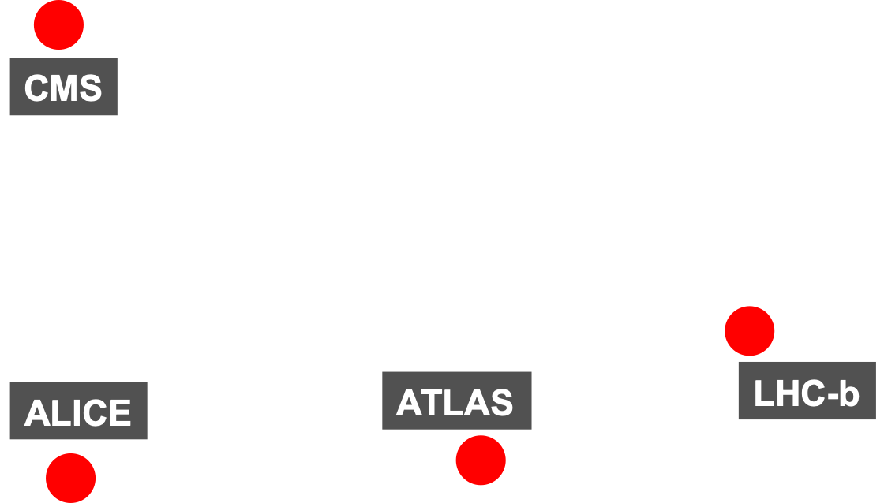
LHC

Slide 33
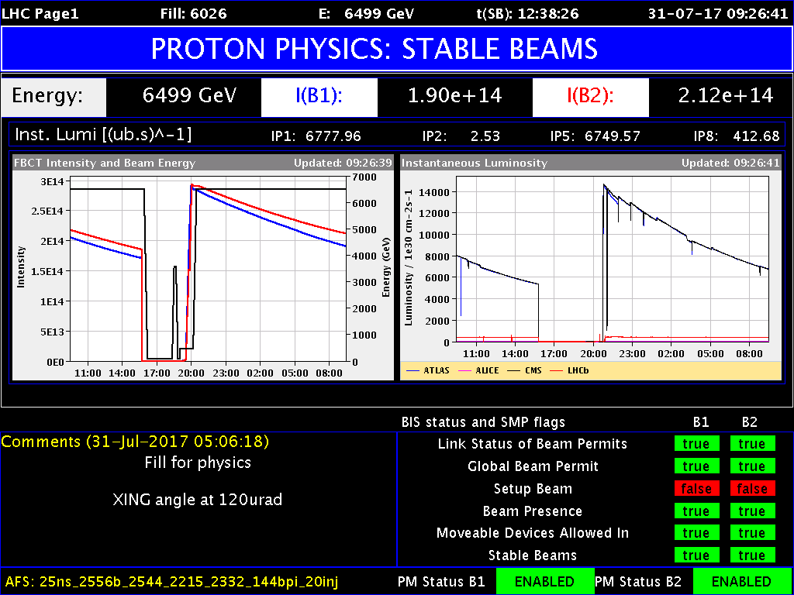

Slide 34
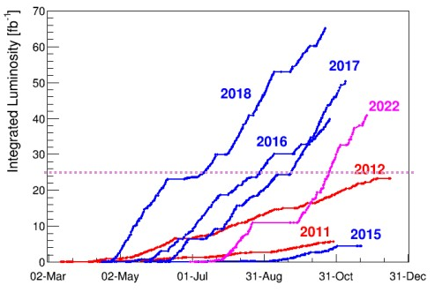
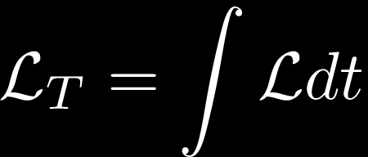
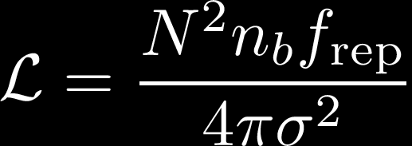
Rendimiento del LHC.
Luminosidad integrada

Slide 35
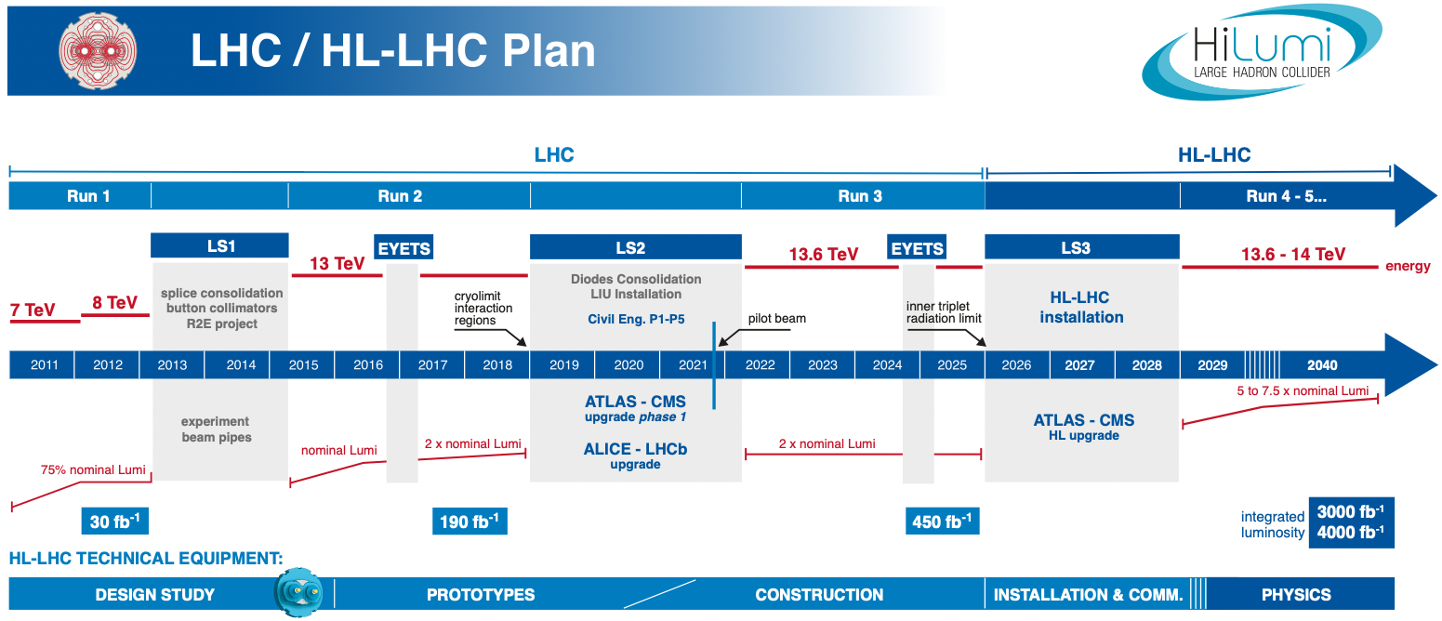

Slide 36
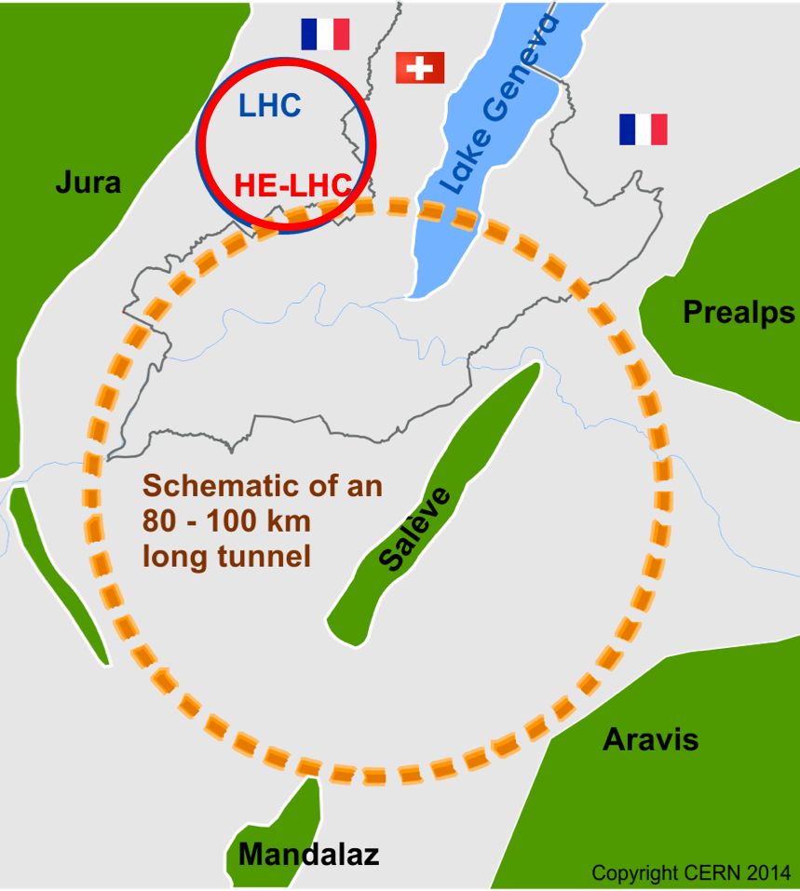
Future Circular Collider (FCC)
1. Primera fase: colisionador de e+e- FCC-ee
E_{ecm} 90 - 365 GeV
2. Segunda fase: colisionador pp FCC-hh
E_{ecm} 50 - 100 TeV

Slide 37
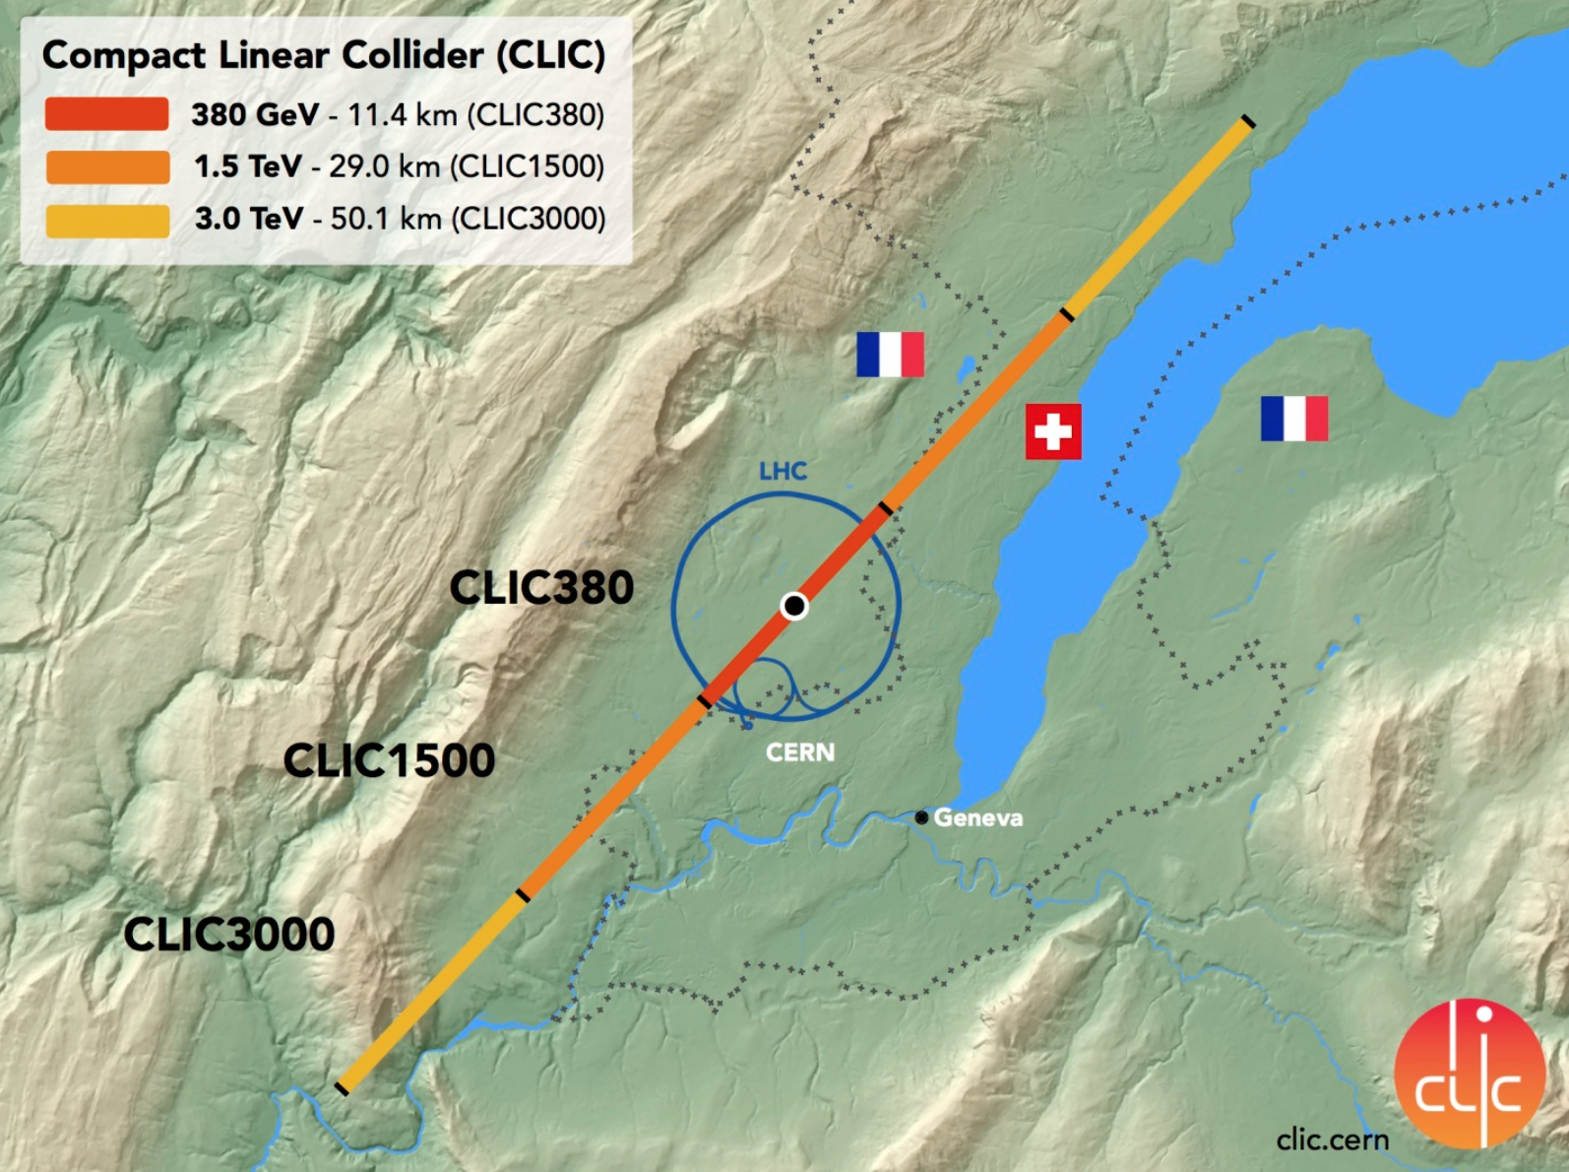
CLIC (Compact LInear Collider )

Slide 38
¡Muchas gracias!

